Slide 1
Нейронная сеть для улучшения качества изображения

Slide 2
Цель проекта
Создание модели нейронной сети для генерирования изображений высокого качества и обучение данной сети
Реализация сервиса для практического применения заранее обученной модели

Slide 3
Сверточные нейронные сети

Slide 4
SRGAN

Slide 5
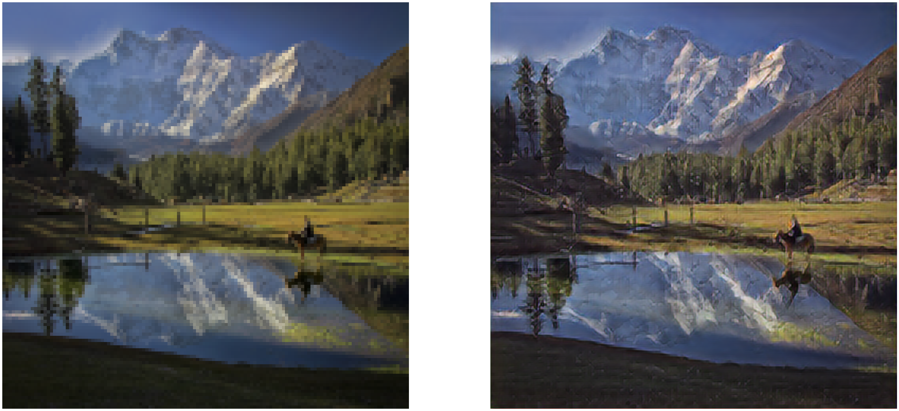
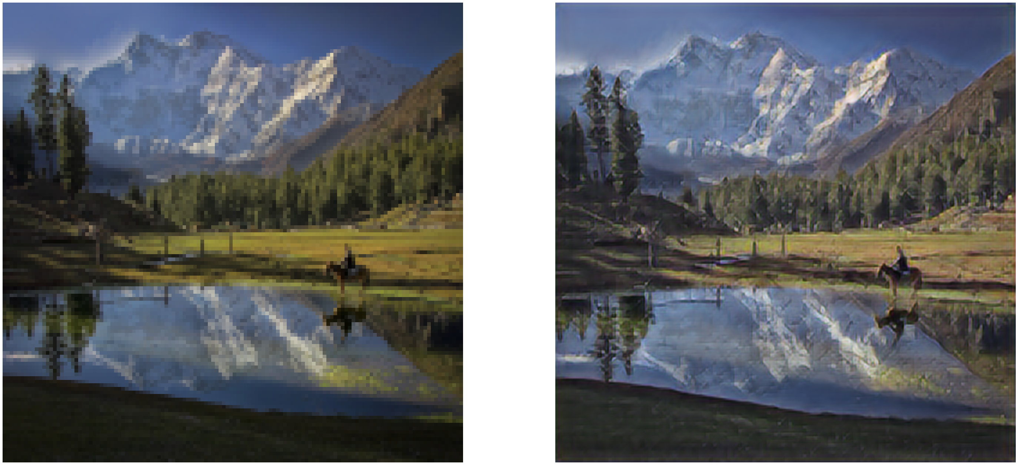
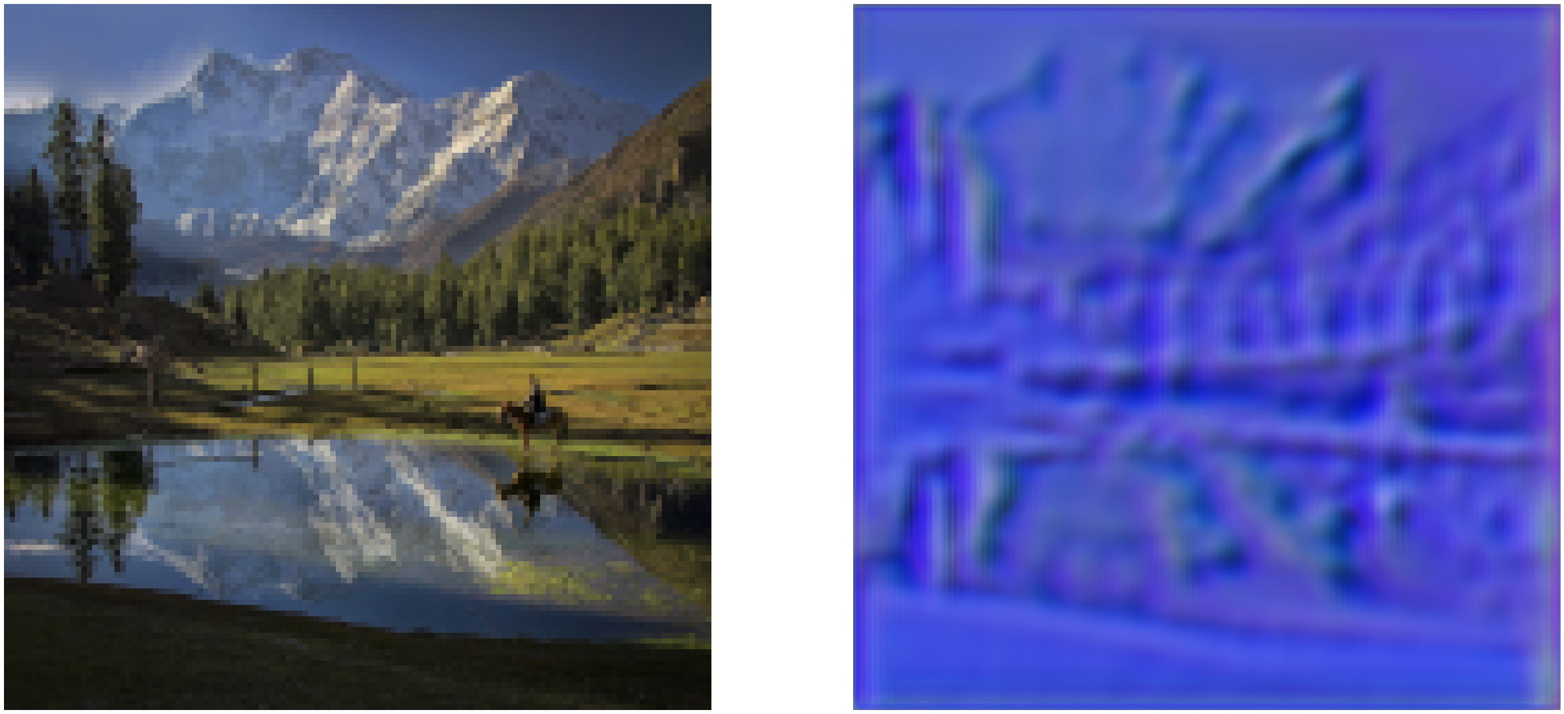
Результаты обработки изображений
128x128 px
1500 эпоха
800 эпоха
100 эпоха

Slide 6
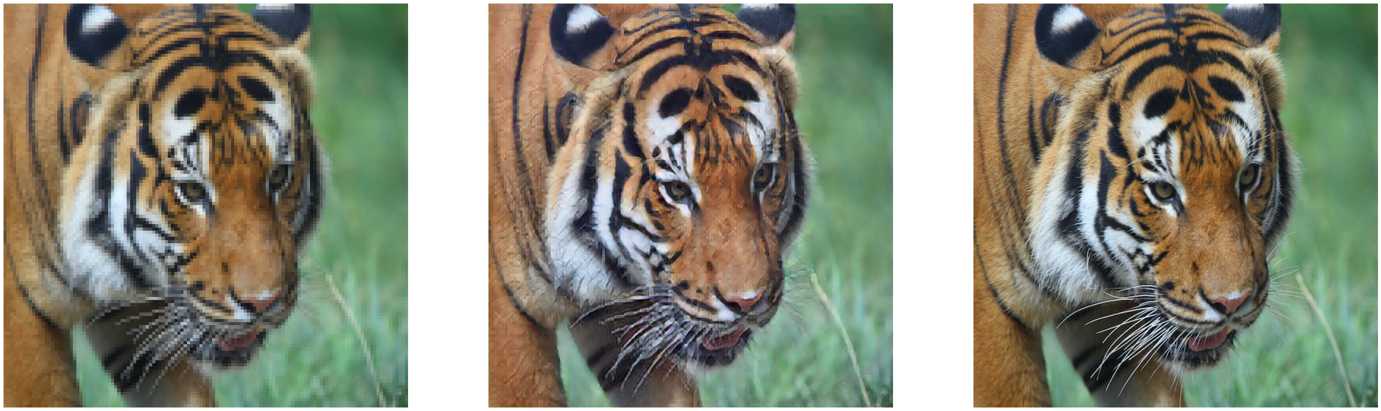
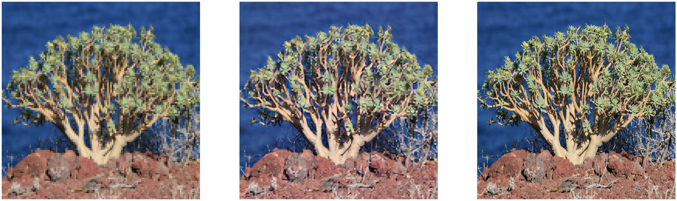

Slide 7
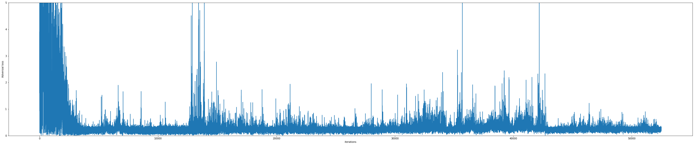
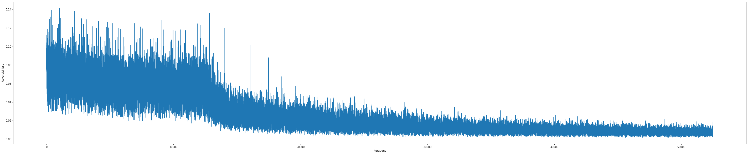
Оценка потерь при обучении
Состязательные потери
Потери качества

Slide 8
Сферы применения технологии
Кинематограф
Фото и видео редактирование
Игровая индустрия
Обработка изображений с камер видеонаблюдения
Платформы Youtube, Instagram

Slide 9
Практическая реализация сервиса улучшения качества фото

Slide 10
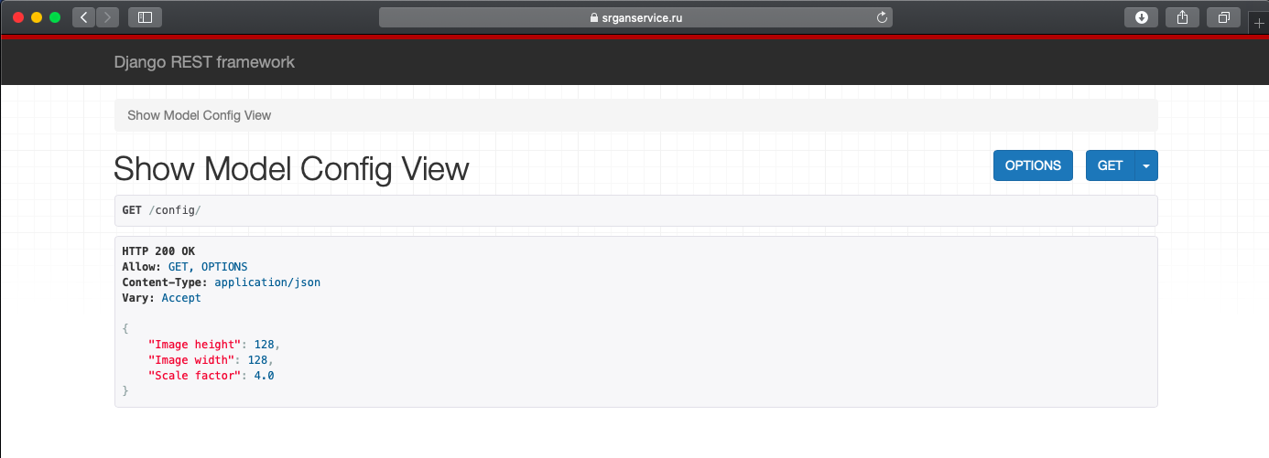
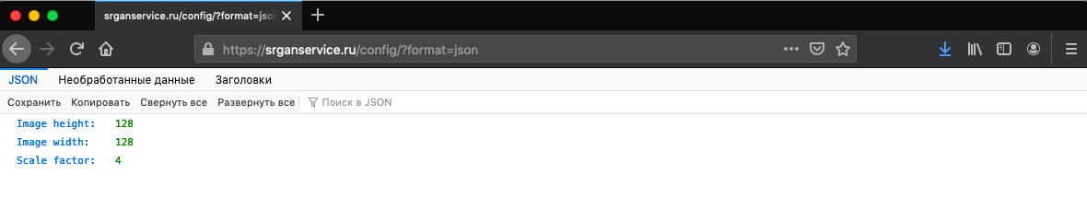
Примеры ответов запросов
https://srganservice.ru/config/

Slide 11
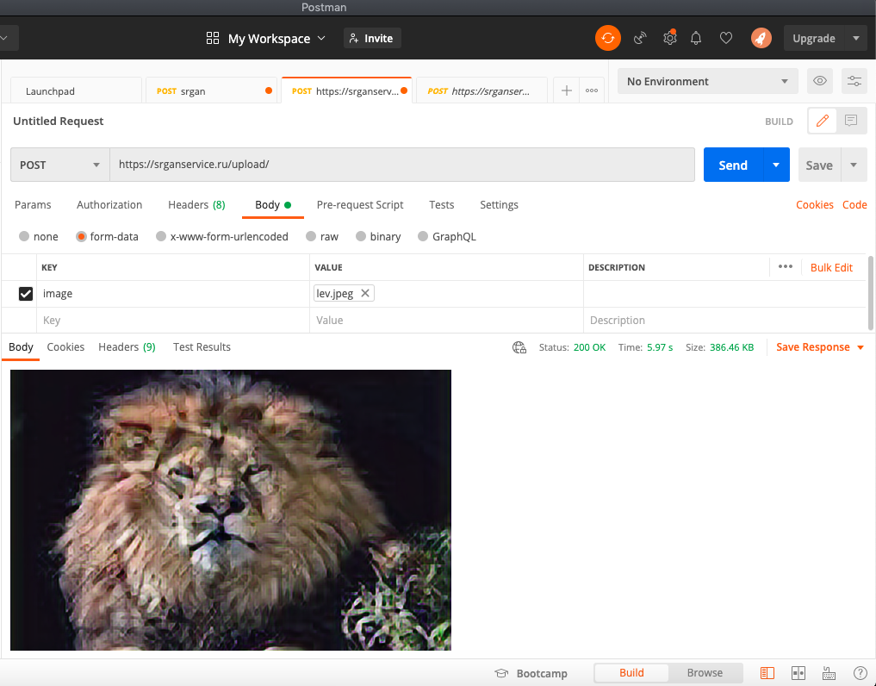
Пример Post-запроса
https://srganservice.ru/config/

Slide 12
Спасибо за внимание

